Slide 1
PROGRAM ZDROWIA JAMY USTNEJ I ZAPOBIEGANIA PRÓCHNICY
„Zdrowe zęby mamy – marchewkę zajadamy”.
PLAN SZKOLENIOWY 2022/2023 Przygotowała:
Koordynator Pańczyk Joanna

Slide 2
Plan szkolenia:
I. Zasady ogólne. 1.1 Diagnoza potrzeb. 1.2.Cele główne i szczegółowe. II. Jama ustna. 2.1 Budowa jamy ustnej. 2.2 Choroby jamy ustnej – próchnica. III. Uzębienie mleczne i stałe. 3.1 Budowa zęba. 3.2 Uzębienie mleczne. 3.3 Uzębienie stałe. IV .Higiena jamy ustnej. 4.1 Przybory. 4.2 Technika szczotkowania zębów. V. Zdrowe jedzenie – zdrowe zęby. 5.1 Produkty wskazane. 5.2 Produkty zakazane.

Slide 3
I. Zasady ogólne.
1.1 Diagnoz potrzeb.
Za zdrowie jamy ustnej dzieci, odpowiadają rodzice oraz opiekunowie . Zachowania profilaktyczne w są wyniesione z dzieciństwa. Próchnica dotyczy 35-50 % dzieci w wieku 2-3 lat.
1.2 Cele główne.
Prowadzenie edukacji prozdrowotnej w zakresie higieny i zdrowia jamy ustnej wśród dzieci i ich opiekunów w żłobku oraz rodziców.
1.3 Cele szczegółowe.
Kształtowanie właściwych nawyków higienicznych w zakresie zdrowia jamy ustnej u dzieci.
Kształtowanie właściwych nawyków dietetycznych w zakresie zdrowia jamy ustnej u dzieci.
Wprowadzenie i popularyzacja treści prozdrowotnych w zakresie jamy ustnej wśród rodziców i opiekunów.

Slide 4
II. Jama ustna.
2.1 Budowa jamy ustnej.
Jama ustna jest pierwszym odcinkiem przewodu pokarmowego.
Odpowiada ona przede wszystkim za przyjmowanie, rozdrabnianie i wstępne trawienie pokarmów.
Funkcje te mogą być pełnione dzięki obecnym wewnątrz jamy ustnej zębom oraz językowi.
Ich praca wspomagana jest przez pracę gruczołów ślinowych.
Od przodu jama ustna kontaktuje się ze światem zewnętrznym przez szparę ust, ograniczoną wargą górną i dolną.
Ku tyłowi graniczy ona z gardłem.
W skład jamy ustnej wchodzi przedsionek i jama ustna właściwa.

Slide 5
2.2 Choroby jamy ustnej.
Z początkowo niegroźnych odwapnień szkliwa powstają niewielkie ubytki, które nieleczone stają się coraz większa.
Stan taki predysponuje do rozwoju stanów zapalnych miazgi a w rezultacie do jej zgorzeli.
Bakterie kolonizujące martwią miazgę, zajmują kolejne tkanki wytwarzając tzw. ropnie zębów.
Choroby zębów są często bardzo bolesne i przez to stają się główną przyczyną wizyt w gabinecie stomatologicznym.
Kolejną grupę chorób stanowią choroby przyzębia związane z tzw. płytką nazębną. Mogą one powodować krwawienie z dziąseł, rozchwianie zębów, nieprzyjemny zapach z ust. Są drugą co do częstości po próchnicy, przyczyną utraty zębów.
Do najczęściej występujących w tym obszarze należy zaliczyć choroby zębów na czele z próchnicą.

Slide 6
2.2 Choroby jamy ustnej.
PRÓCHNICA
Próchnica początkowa mleczaków jest bowiem zupełnie bezbolesna i niewidoczna gołym okiem. Rozwija się stopniowo, zaczynając swoją „ucztę” od szkliwa i powodując jego demineralizację. Wówczas, na zębie pojawia się matowa, kredowobiała plama próchnicowa, która z czasem staje się czarna.
Gdy dziecko zje lub wypije cokolwiek zawierającego cukier, bakterie w płytce nazębnej rozkładają cukier na kwas atakujący szkliwo. Na skutek osłabienia szkliwa w zębach pojawiają się dziury. Są one określane jako „ubytki".
Najważniejsze zasady, dzięki którym unikniemy próchnicy na zębach naszego dziecka to regularne wizyty u stomatologa , jak pojawią się pierwsze zęby mleczne, mycie zębów minimum dwa razy dziennie i płukanie ich wodą po każdym posiłku również u niemowląt, podawanie dziecku niesłodzonych napojów, podawanie dziecku dużej ilości warzyw i owoców, zawierających mikroelementy .

Slide 7
2.2 Choroby jamy ustnej.
PRÓCHNICA –Leczenie Stomatolog
Należy wiedzieć, że próchnica początkowa to stan, który można jeszcze zatrzymać, dzięki czemu nie będzie wówczas konieczne borowanie zębów. Dalszy rozwój próchnicy przebiega jednak bardzo szybko. Niewykryte w porę bakterie atakują głębsze partie zęba, niszcząc zębinę.
W tym przypadku sposób leczenia próchnicy zębów u dzieci jest dobierany indywidualnie. Stosowane metody to nasączanie azotanem srebra, który powstrzymuje rozwój próchnicy w przypadku zębów mlecznych, usunięcie chorej części tkanki i zastąpienie jej wypełnieniem, a w skrajnych wypadkach – usunięcie całości chorego zęba.
PRÓCHNICA BUTELKOWA.
Próchnicy butelkowej można zapobiec. Przede wszystkim nie należy zbyt długo karmić dziecka butelką. Należy również uważać na używanie tzw. kubków niekapków, smoczków, których stosowanie również naraża nie do końca zmineralizowane mleczne zęby na uszkodzenia.

Slide 8
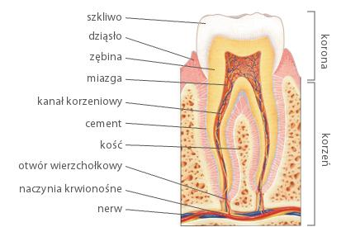
III. Uzębienie mleczne i stałe.
3.1 Budowa zęba.

Slide 9
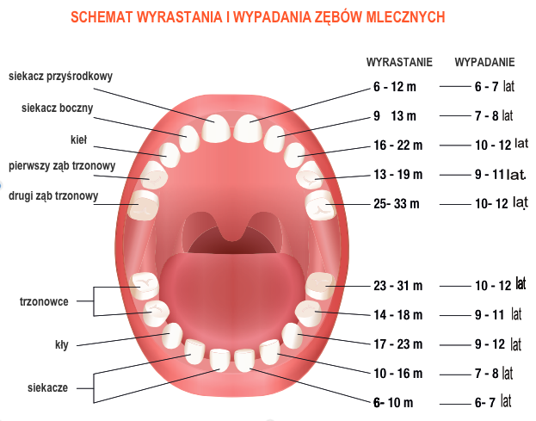
3.2 Uzębienie mleczne.

Slide 10
3.2 Uzębienie mleczne.
Mleczaki towarzyszą każdemu z nas od mniej więcej 6 miesiąca do około 6-13 roku życia.
Otóż dzieci posiadają łącznie 20 zębów mlecznych.
Wśród nich wyróżnić możemy;
8 siekaczy,
4 kły
8 trzonowców.
W uzębieniu mlecznym brakuje zatem zębów przedtrzonowych.
Mleczaki są biało-niebieskie, a zdrowe zęby stałe mają kremowy odcień. Szyjka mleczaków jest otoczona obręczą ze szkliwa.

Slide 11
3.2 Uzębienie mleczne.
Mleczaki są unerwione, mają korzeń .
Ból zęba mlecznego jest tak samo dotkliwy, jak ból zęba stałego.
Leczenie mleczaków ,ułatwi stałym zębom właściwe rozstawienie w jamie ustnej.
Pomimo że zęby mleczne są słabiej zmineralizowane, to ich rola w prawidłowym rozwoju zgryzu dziecka jest nieoceniona.
Lakowanie mleczaków to metoda profilaktyki rozwoju zmian próchniczych w całkowicie zdrowych zębach. Zabieg polega na pokryciu specjalnym uszczelniaczem (lakiem) fragmentów zębów – bruzd, szczelin i zagłębień, które sprzyjają gromadzeniu resztek pokarmowych.
Często wyrwanie mleczaka nie wymaga znieczulenia i przebiega bezboleśnie. Jest to związane z fizjologicznym procesem resorpcji korzenia zęba mlecznego. Zdrowe zęby mleczne usuwamy tylko wtedy, gdy taki zabieg zalecany jest przez ortodontę w celu przeprowadzenia skutecznego leczenia ortodontycznego lub gdy mleczak utrudnia wyrzynanie się stałego uzębienia.

Slide 12
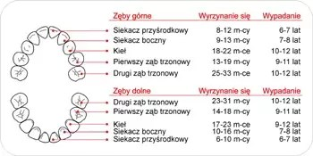
3.3 Uzębienie stałe.

Slide 13
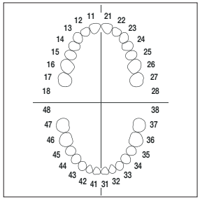
3.3 Uzębienie stałe.
Zęby liczy się odwrotnie do wskazówek zegara .Zaczynamy od prawej /swojej/ strony .

Slide 14
3.3 Uzębienie stałe.
Najbardziej z przodu znajdują się siekacze przyśrodkowe („jedynki”),
następnie siekacze boczne („dwójki”).
kły („trójki”),
zęby przedtrzonowe:
pierwsze („czwórki”) i drugie („piątki”)
zęby trzonowe:
pierwsze („szóstki”),
drugie („siódemki”) i czasami trzecie („ósemki”) .

Slide 15
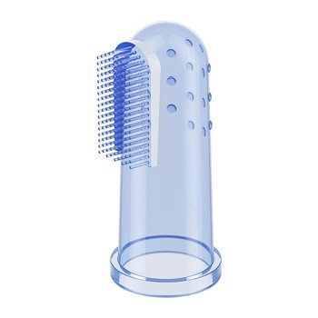
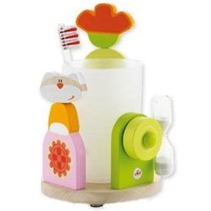
IV. Higiena jamy ustnej.
4.1 Przybory .
Przybory powinny być kolorowe i zachęcać dzieci do mycia zębów w formie zabawy /klepsydra czasowa, nakładka dla niemowląt/.

Slide 16
4.2 Technika mycia zębów.
Szczotkowanie zębów zaczyna się od zewnętrznej powierzchni zębów, przy zaciśniętych szczękach.
Następnie należy je rozchylić, by przejść do czyszczenia powierzchni żujących i potem do wewnętrznych części zębów.
Ruchami okrężnymi należy szczotkować zewnętrzną powierzchnię zębów, następnie przy szeroko otwartych ustach można przejść do powierzchni wewnętrznej .
Na koniec dobrze jest wyczyścić zęby wzdłuż linii dziąseł .
Wystarczy wypluć nadmiar pasty i opłukać twarz wodą.
Mycie zębów u dziecka powinno odbywać się dwa razy dziennie, szczególnie dużą wagę powinno się przykładać do dokładnego szczotkowania ich przed nocą.

Slide 17
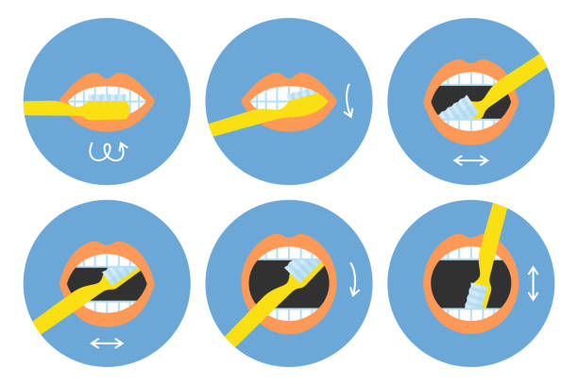
4.2 Technika mycia zębów.

Slide 18
4.2 Technika mycia zębów.
Najczęstsze błędy , jakie popełniamy przy myciu zębów;
1: Twarda szczoteczka
Większość wybiera twarde szczoteczki do mycia zębów, co nie jest dobrą decyzją. Szczoteczki tego rodzaju mogą powodować podrażnienia (miękka szczoteczka).
2: Mycie z pominięciem języka oraz dziąseł
Szczotkowanie powinno iść w parze z myciem takich miejsc jak: język oraz wewnętrzna strona policzków.
3: Zbyt mocne dociskanie szczoteczki
Odruch tego rodzaju wpływa niekorzystnie na kondycję dziąseł (krwawienie).
4: Zła technika szczotkowania
Zalecaną techniką mycia jest ruch wymiatający.
.

Slide 19
4.2 Technika mycia zębów.
Najczęstsze błędy , jakie popełniamy przy myciu zębów;
5: Zbyt krótkie szczotkowanie
Jest to jeden z częściej popełnianych błędów przy myciu zębów ( 2 - 3 minuty).
6: Mycie zębów zaraz po spożyciu cytrusów
Może doprowadzić do osłabienia szkliwa - kwasy wydobyte z owoców (po 10 minutach).
7: Zbyt duża ilość pasty do zębów
Większość uważa, że duża ilość pasty - lepiej działa na czystość zębów ( 1 - 2 cm pasty)
8: Brak prawidłowej higieny szczoteczki
Po myciu zębów ,nie oczyszczamy szczoteczki do zębów ( po każdym myciu zębów).

Slide 20
V. Zdrowe jedzenie – zdrowe zęby.
5.1. Produkty wskazane .
Co jeść na słabe zęby?
Bogate w wapń są przetwory mleczne, takie jak jogurt, kefir czy twaróg. Osoby, u których występuje alergia na białko krowie, mogą suplementować wapń jedząc produkty roślinne: migdały, fasolę, szpinak, rukolę , szczypiorek oraz nasiona (sezam). Drugim składnikiem budulcowym zębów jest fosfor.
Co jeść na słabe dziąsła?
Witamina C zapobiega krwawieniu dziąseł i zapewnia dobrą kondycję tkanek przyzębia, natomiast witamina K pomaga w prawidłowym formowaniu tkanki kostnej. Warto więc uwzględnić w diecie nać pietruszki, truskawki, kapustę, kalarepę, jarmuż, owoce dzikiej róży i czerwoną paprykę.

Slide 21
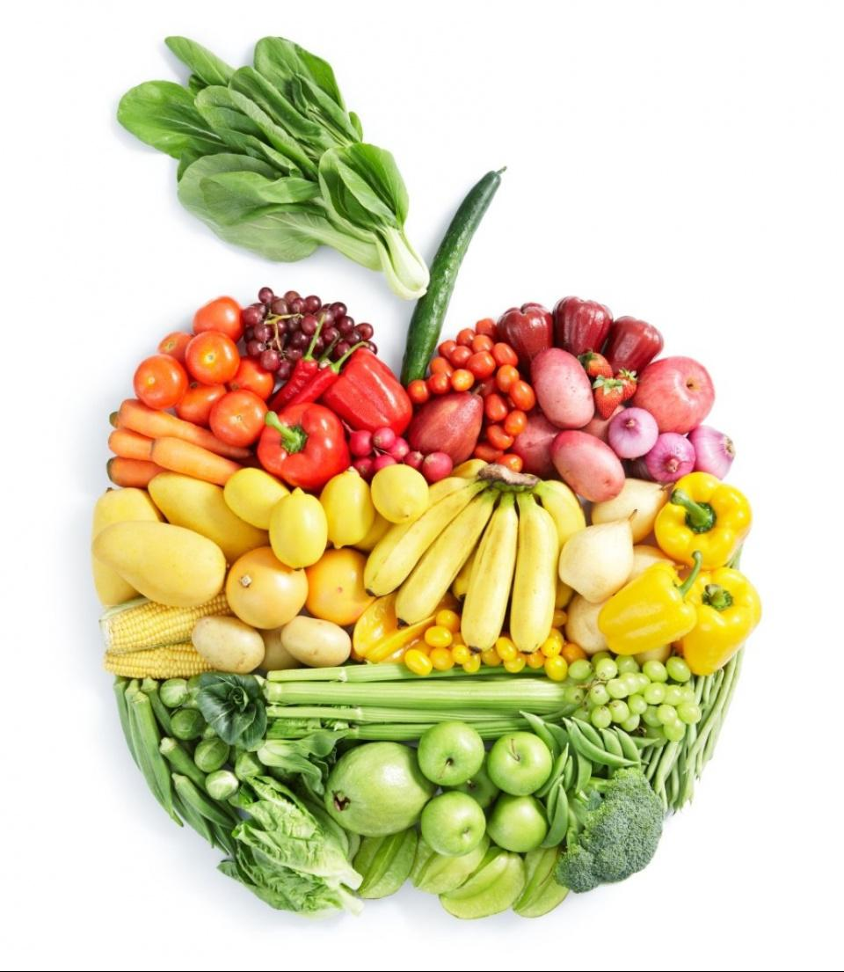
V. Zdrowe jedzenie – zdrowe zęby.
5.1. Produkty wskazane .

Slide 22
V. Zdrowe jedzenie – zdrowe zęby.
5.1. Produkty wskazane .
Co pić na zdrowe zęby?
Ze względu na dużą zawartość fluoru (szklanka herbaty dostarcza do 0,2 mg tego pierwiastka) herbata wzmacnia szkliwo i utrudnia tworzenie się płytki nazębnej. Pomaga walczyć z próchnicą i chorobami przyzębia w każdym wieku. Warto ją pić, mimo że podobnie jak jej czarna odmiana pozostawia na zębach osad.
Co lubią nasze zęby?
Zdecydowanie najzdrowsze dla naszych zębów są jabłka. Nie za słodkie i nie tak bogate w kwasy. Dodatkowo pełnią funkcję oczyszczającą jamę ustną. Jedząc jabłko, pobudzamy wydzielanie śliny, która wypłukuje resztki jedzenia z przestrzeni między zębami i chroni zęby przed działaniem cukrów i kwasów.

Slide 23
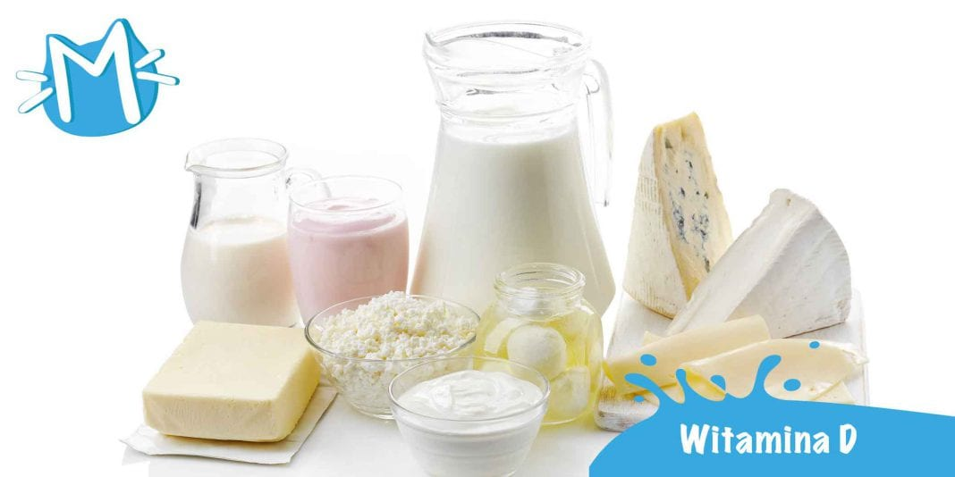
V. Zdrowe jedzenie – zdrowe zęby.
5.1. Produkty wskazane .
MOCNE ZĘBY , MOCNE KOŚCI – witamina D u Nas gości.

Slide 24
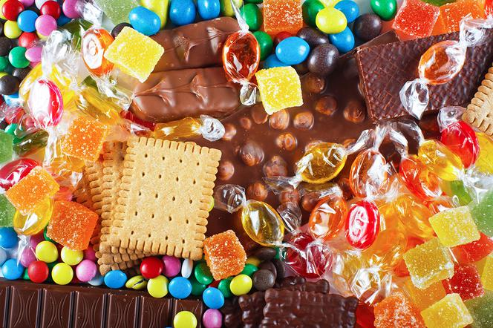
V. Zdrowe jedzenie – zdrowe zęby.
5.2 Produkty zakazane.

Slide 25
V. Zdrowe jedzenie – zdrowe zęby.
5.2 Produkty zakazane.
Co najbardziej niszczy zęby?
Batoniki, czekoladki, landrynki zawierają ogromne ilości cukrów, które są pożywieniem dla bakterii. Za najbardziej szkodliwe słodycze uznano cukierki toffi i krówki. Do grona pogromców zdrowego uśmiechu zaliczamy też twarde smakołyki, takie jak np. lizaki, które mogą uszkodzić szkliwo i spowodować ukruszenie zęba.
Długie przetrzymywanie pokarmów w ustach powoduje obniżenie poziomu pH w jamie ustnej i osadzanie się resztek w szczelinach międzyzębowych. Rozwiązaniem jest jedzenie możliwie jak najmniej pokarmów okalających zęby oraz bezpośrednio po takim posiłku dokładna higiena jamy ustnej.

Slide 26
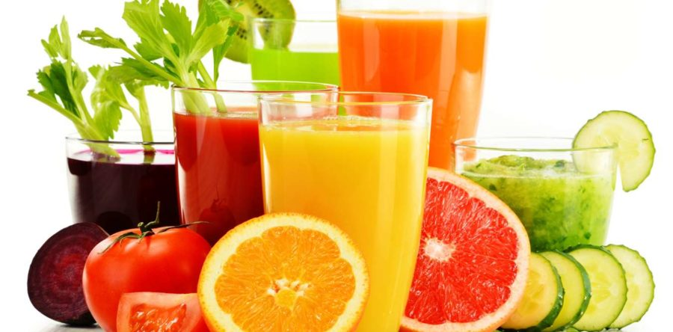
V. Zdrowe jedzenie – zdrowe zęby.
5.2 Produkty zakazane.
Soki – choć są zdrowe niszczą zęby.

Slide 27
V. Próchnica – zdrowe zęby.

Slide 28
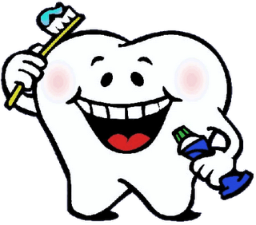
Dziękuję za uwagę !

